Slide 1
Современный экстремизм: вербовка в виртуальном мире и критерии экстремистского контента

Slide 2
План:
Кто и как говорит сегодня об экстремизме
Что такое вербовка с точки зрения эксперта-религиоведа
Примеры вербовочной стратегии на материалах соцсетей
Ауе –контент: сложность идентификации

Slide 3
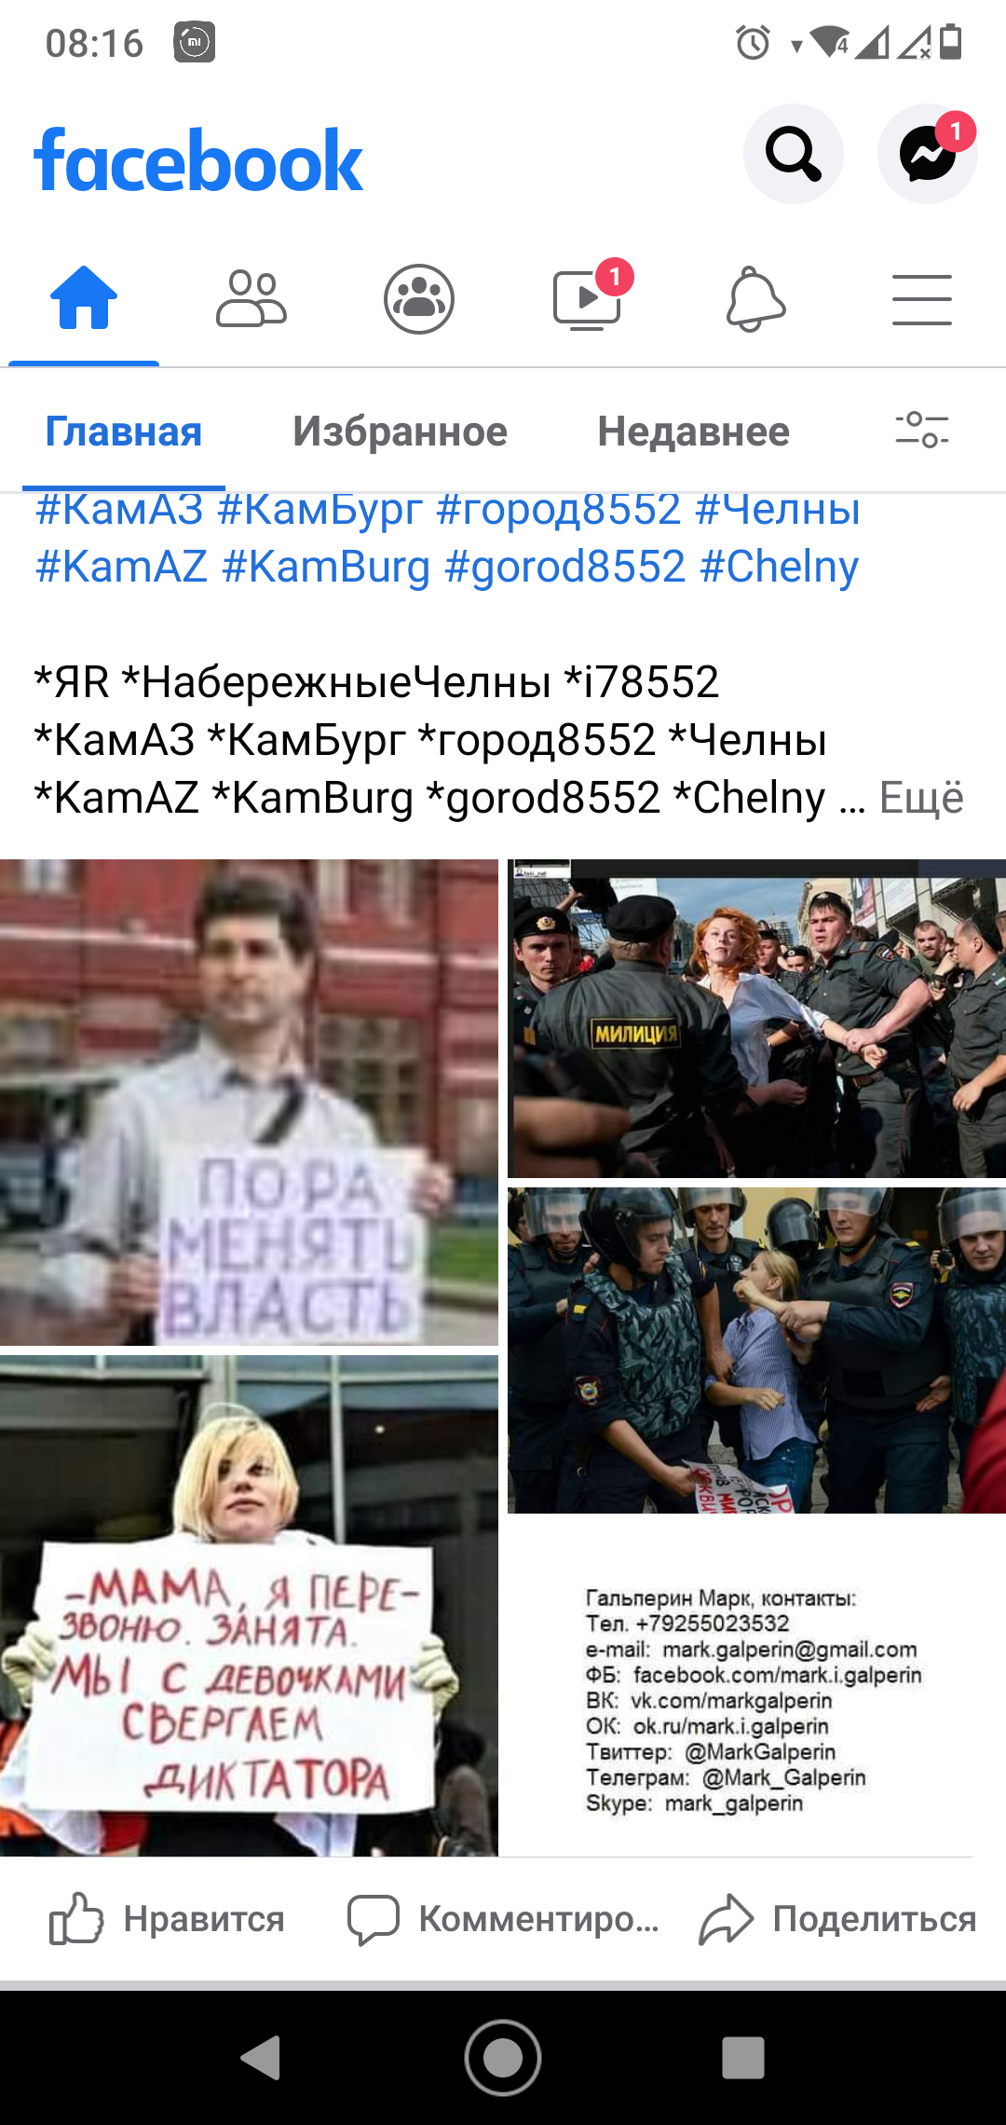
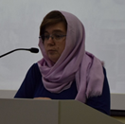

Slide 4
Современные средства массовой информации, а так же паблики в социальных сетях, телеграмм-каналы говоря о проблеме экстремизма очень часто подают ее как форму воздействия полицейского государства на граждан, попрания их свобод, в то время как обвиняемые в распространении экстремистской идеологии предстают невинными жертвами системы и/или борцами за свободу.

Slide 5
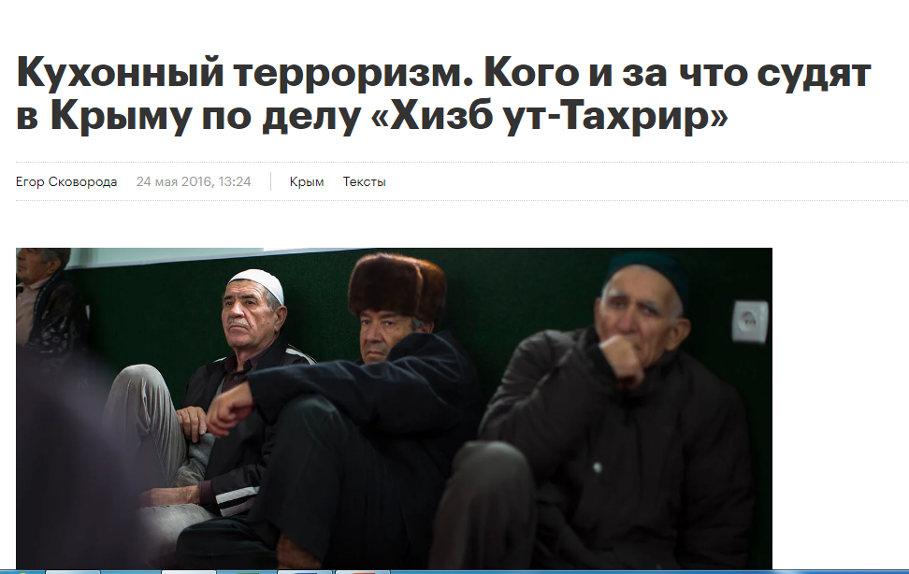
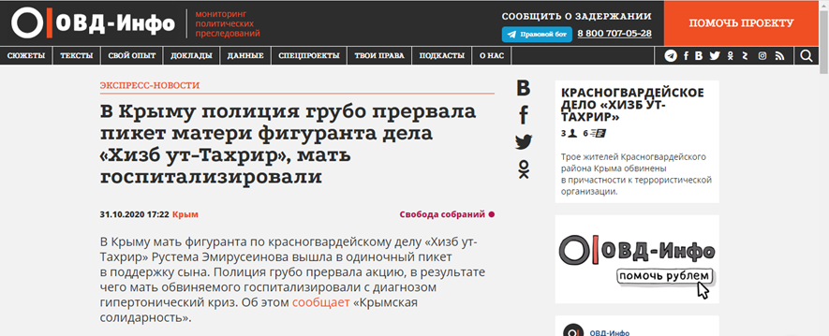

Slide 6
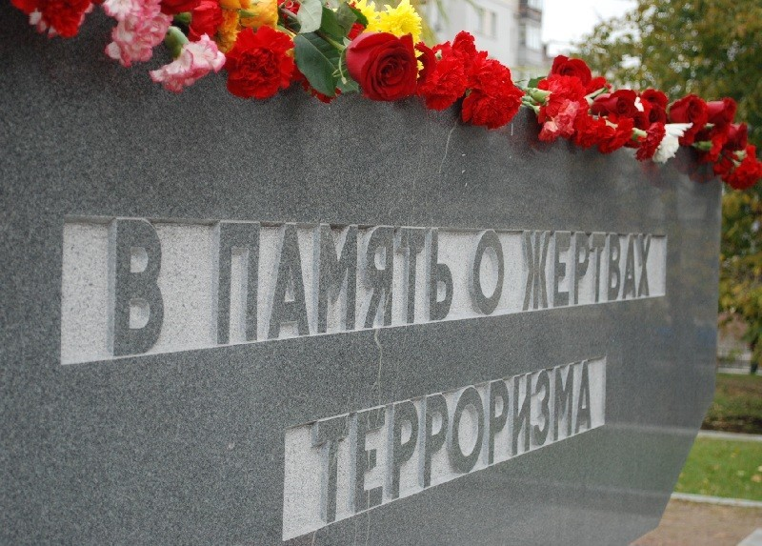
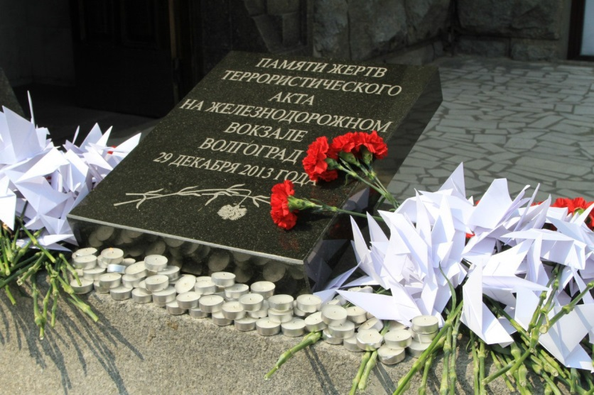
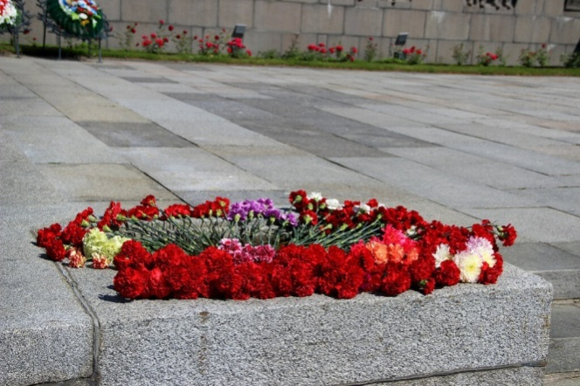

Slide 7
Однако любой террористический акт начинается с пропаганды и распространения экстремистской идеологии, экстремистских взглядов. Ключевыми признаками экстремистской идеологии считаются:
Деление мира на «черное» и «белое», «мы» и «они»;
Простота ключевых решений при отсутствии внятных механизмов их исполнения;
Допустимость насилия и жертв.
Насилие может иметь как физическую так и интеллектуальную форму: от убийства несогласных, терактов, до требования господства одной формы идеологии без учета альтернативных мнений. Так, например, партия Хизб-ут Тахрир ал Ислами выступает за превращение земель Куфр (немусульман) в земли Дар ас ислам. При этом сохранения других религий и культурных традиций не предполагается.

Slide 8
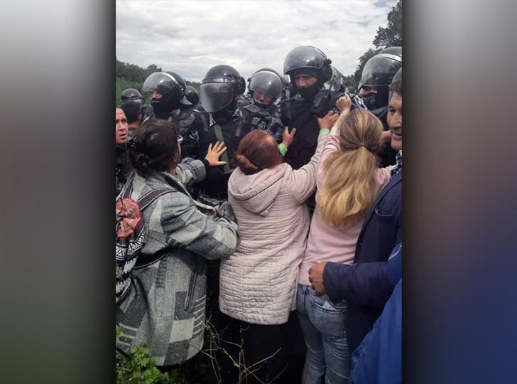

Slide 9
Подача информации может быть облечена в эмоциональную красочную форму, в том числе визуально. Но красочная подача не заменяет информации о цели, задачах, методах и предполагаемых результатах и рисках течения, идеологии, группы к которой вы планируете присоединиться. Если группа не может точно и кратко ответить на вопросы: что они планируют делать, к чему это приведет и каковы риски, которые вы понесете в результате присоединения, то вам стоит задуматься с кем вы имеете дело и не станете ли вы жертвой манипуляции

Slide 10
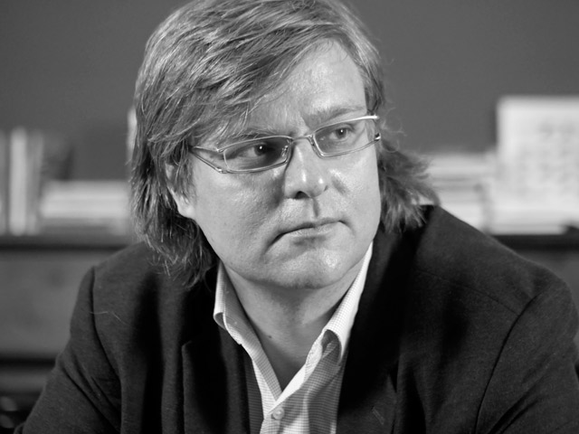
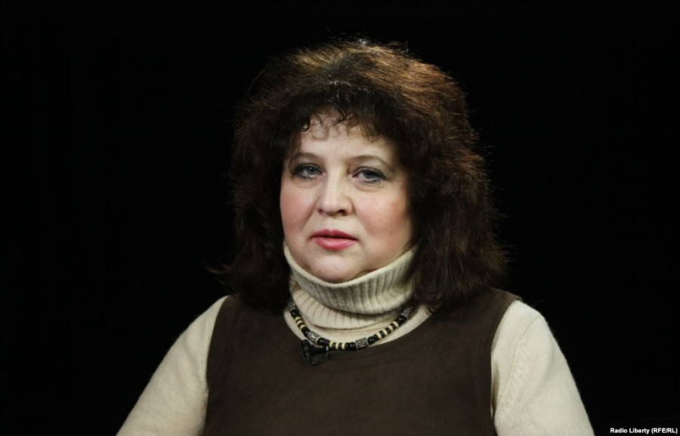
Экстремизм – социальное явление и, как любой феномен, существующий в реальности изучается учеными с различными точками зрения. Некоторые из моих коллег считают, что роль данного явления в жизни общества преувеличивается и используется в неблаговидных целях, в том числе органами государственной власти. Каких-либо практикоориентированных исследований в поддержку данной позиции в настоящее время, насколько мне известно, не проводилось
Правозащитное движение

Slide 12
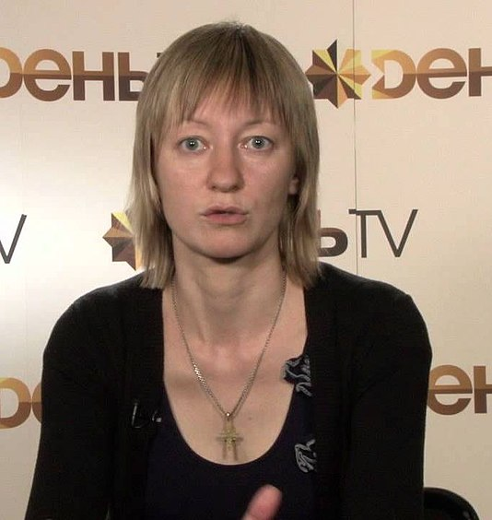

Slide 13
Другую точку зрения на данный феномен представляют Яна Амелина и Роман Силантьев, которые считают, что деструктив, в том числе экстремизм столь широко пропагандируются, что по отношению к его носителям необходима «нулевая терпимость»
Данная позиция так же не имеет под собой научных оснований и может считаться идеологически ангажированной.
Наука - это всегда доказательный подход , обоснованный методологически. Экспериментальные данные, статистика, исследования реальных материалов, их теоретическое обоснование применимы и по отношению к изучению экстремизма. Его изучением занимаются как социально-гуманитарное знание, так и ряд естественных наук

Slide 14
Манипуляции обеих сторон:
Страх
Стигматизация
Мифологизация
Отсутствие объективности
Эмоциональные реакции
Отсутствие позитивной программы
Внегуманистическое целеполагание

Slide 15
Деструктивному воздействию подвергаются в Интернете 7000000 подростков, а прирост вовлеченности по теме наркотиков, убийств, травли и суицида, составляет 2000000 пользователей в год

Slide 16
Крибрум – программа, фиксирующая поведение пользователей в социальных сетях с помощью отслеживания реакций. Информация фиксируется и позволяет как создать обобщенный портрет отдельной группы, так и зафиксировать реакции и профиль отдельного пользователя и его предпочтения. Проще говоря, каждый лайк, репост или комментарий оставляет след, который используется для идентификации идеологических предпочтений пользователя и при необходимости данные могут быть использованы как в научных, так и в правовых целях.
деструктивный
контент

Slide 18
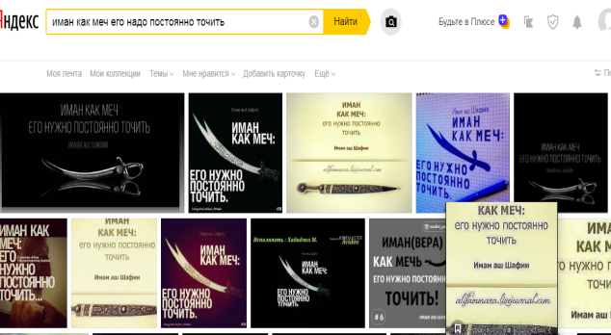
Одной из самых часто встречающихся в экспертной судебной практике проблем является интерпретация креолизованных текстов, где комбинируется картинка и изображение. Эксперт не просто анализирует содержание, он обращает внимание на контекст в котором размещен данный текст, комментарии под ним, ответы владельца контента и т.д. Далеко не всегда агрессивное , на первый взгляд изображение, сохраняет свой характер в рамках той культуры, в которой оно рождено. Фраза «Иман как меч, его постоянно надо точить» может быть воспринята как призыв к джихаду, но не является таковым. Сравнение веры и меча – одна из стандартных аналогий ислама и означает необходимость нравственного выбора, основанного на знании, разуме и стремлении к рассудительности.

Slide 19
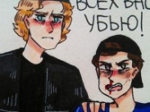
«Изучение личности террористов и „колумбайнеров“, показывает, что подавляющее их большинство до радикализации (которая протекает в течение 2−3 месяцев) испытывали очень долгое время депрессию, одиночество, травлю в школе, побои от родителей или были свидетели насилия в доме»
Глава аппарата
антитеррористической комиссии РТ
Ильдар Галиев

Slide 20
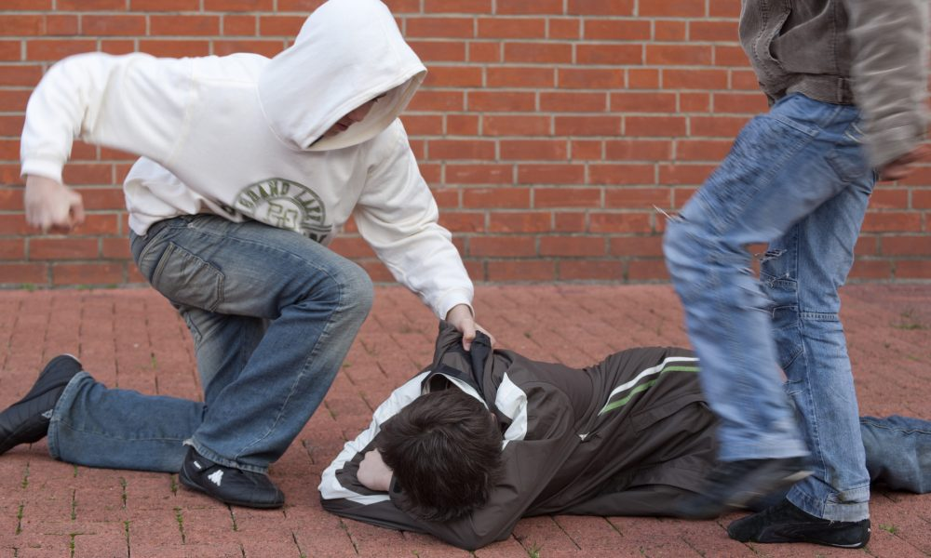
Травма не исключает вовлечения в деятельность организации с помощью обмана или манипуляции. Процесс привития чуждых ценностей, принятия их в качестве основы собственного мировоззрения сложный и неоднозначный. Но именно смена идеологии, ценностей, лежащих в основе жизненных целей становится основой изменений в восприятии реальности.

Slide 21
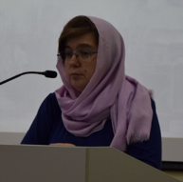
Вербовка - это процесс целенаправленного вовлечения человека в деятельность организации с использованием психологических и смысловых манипуляций, сопровождающийся усвоением идеологии данной организации, принятием ее в качестве смысложизненной стратегии
Общение
Усвоение идеологии
Смена приоритетов
Действия
Вербовка

Slide 22
интернет
Социальное окружение
Религиозные организации
родственники
Общественные движения
Телеграмм-каналы, приложения
Источники вербовки

Slide 23
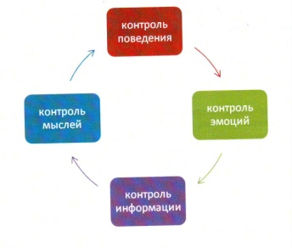

Slide 24
Общение
Выявляются слабые места
Социологический опрос
Подходящий психологический тип
Компромат
Информация от инсайдеров
Подбор кандидатов

Slide 25
Травма
Детские переживания
Физическое насилие
Акцентуации характера
Склонность к простым решениям
Стремление выделиться
Социальные установки
Восстановление справедливости
Вера в лучшее будущее
Психологические особенности субъектов вербовки

Slide 26
Эмоциональное сближение
Общая тема
Сомнение в собственной ценности
Пример положительных изменений
Демонстрация способа
Установка контакта

Slide 27
индоктринация
обесценивание
Принципиальная новизна
Неукоснительное соблюдение

Slide 28
заморозка
обучение
повторение
действие

Slide 29
Первая стадия: информирование
Негативный случай
Возбуждение эмоций
Негативизация проблемного поля

Slide 30
Вторая стадия: солидаризация
Поиск поддержки
Побуждение к действию
Распространение контента

Slide 31
Третья стадия: активность
Убеждение других
Участие в акциях
Самостоятельное планирование

Slide 32
Побуждающие стимулы, цели
Женщина
любовь
Создание семьи
Исправление семьи
Социальная справедливость
Лучший мир

Slide 33
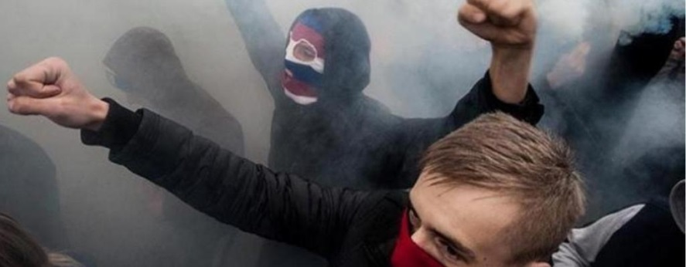
Мужчина
Социальная справедливость
Признание
Деньги
Карьера
Политика

Slide 34
На предыдущих слайдах вы познакомились с вербовкой, далее размещены слайды с признаками принадлежности к идеологии АУЕ. Каждый из признаков в отдельности ни о чем не говорит. Только их комплексное наличие может служить доказательством принадлежности контента определенной идеологии. Таких признаков намного больше, но в данном случае важны не сами креолизованные тексты, а иллюстрации к тем идеологическим компонентам, которые они представляют.

Slide 35
17 августа 2020 Верховный суд (ВС) России постановил признать международное общественное движение АУЕ экстремистской организацией.
Статья 282.1. до 12 лет; до 700000 руб.

Slide 36
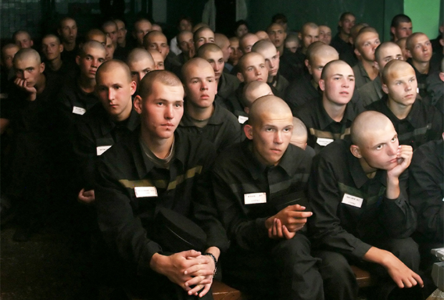
Проституция
Вымогательство
«Блатная» идеология
Торговля наркотиками

Slide 37
Борьба с правоохранительным органами
Насилие
Борьба с властью
Отказ от морали
Дегуманизация социальных отношений

Slide 38
Н
А
С
И
Л
И
Е
У
Г
Р
О
З
А

Slide 39
Н
А
С
И
Л
И
Е
У
Г
Р
О
З
А

Slide 40
обесценивание
А
У
Т
О
А
Г
Р
Е
С
С
И
Я
С
У
И
Ц
И
Д

Slide 41
обесценивание
А
У
Т
О
А
Г
Р
Е
С
С
И
Я
С
У
И
Ц
И
Д

Slide 42
К
Р
И
М
И
Н
А
Л
П
Р
Е
С
Т
У
П
Л
Е
Н
И
Е

Slide 43
Разрушение ценностей

Slide 44
ОТРИЦАНИЕ

Slide 45
ДЕ
П
Р
Е
С
С
И
Я
Т
О
С
К
А

Slide 46
НАЦИЗМ
ИСЛАМИЗМ

Slide 47
АУЕ
ИСЛАМИЗМ

Slide 48
профилактика
наказание

Slide 49
Ресоциализация - это процесс возвращения к обычной жизни, включающий существенные изменения в ценностных ориентациях субъекта и целеполагании под влиянием специальных государственных структур. Это основная стратегия, которая приводит к успеху в реабилитации бывших террористов и экстремистов
Контроль спецслужб
Жизненные перспективы
Работа
Психологическая реабилитация
Базовые потребности

Slide 50
Ресоциализация
Ценностно-смысловая сфера
Потребность в безопасности
Востребованность
Контроль

Slide 51
Основная цель политики противодействия экстремизму– профилактика вовлечения в экстремистскую и террористическую деятельность. Если вы нуждаетесь в реальном обсуждении просмотренного материала вы можете воспользоваться контактными данными внизу страницы. Автор – эксперт центра профилактики этнического и религиозного экстремизма в образовании, к. филос. н. Часть моей повседневной работы как ученого и педагога состоит в разъяснении основ научного подхода к изучению данного явления, формированию контрэкстремисткого дискурса на научной основе и просветительской работе

